Slide 2
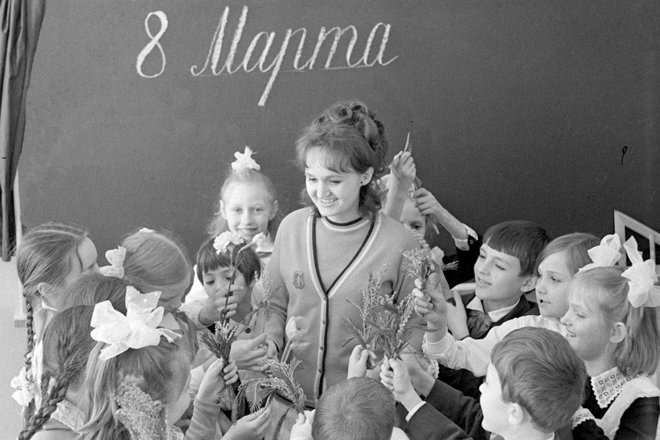
История праздника
Уже в 1911 году женщины Германии, Австрии, Дании, Швейцарии, Франции, России, Чехии, Венгрии праздновали день борьбы за свои права. Но поскольку на конференции не зафиксировали дату празднования, то в разных странах она проходила в разные дни марта — от 2-го до 19-го. В условиях нарастающей военной угрозы в марте 1914 года женщины европейских стран выступили против войны, милитаризма и за право голоса. Теперь эти акции проходили 8 марта, день был приурочен к самому первому выступлению работниц в 1857 году.
В России, в Петрограде, 23 февраля (8 марта по новому стилю) 1917 года начались массовые собрания, митинги, демонстрации. В них активно участвовали женщины. Они выступали против войны и нехватки продовольствия в столице. Протесты переросли в революцию, свергнувшую монархию. Позже, в 1921 году, решено было отмечать 8 Марта уже в память об участии женщин в тех выступлениях.

Slide 3
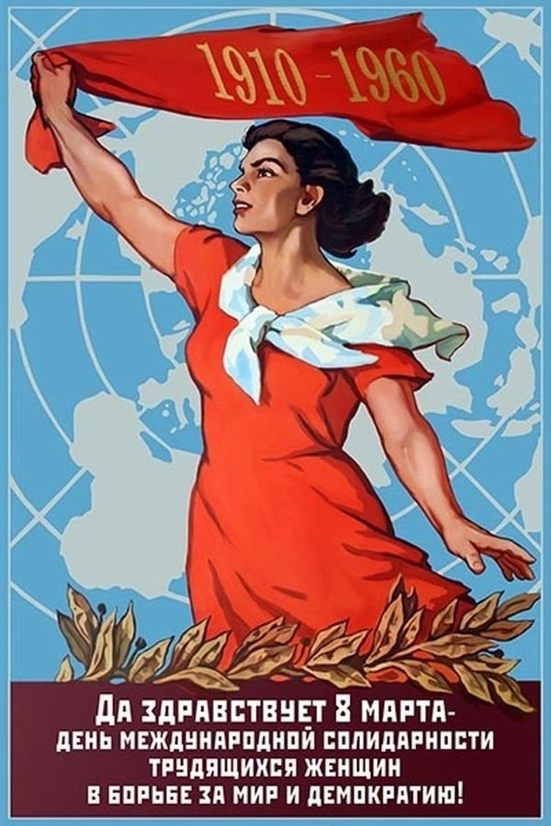
В СССР в 1966 году 8 Марта стал нерабочим днем. К тому времени он уже потерял свою феминистскую направленность и был праздником, когда чествовали всех женщин. В рамках проводимого ООН в 1975 году Международного года женщин дата 8 марта была объявлена Международным женским днем. В 1979 году подписали Конвенцию о ликвидации всех форм дискриминации женщин. Как пишет Сергей Уваров, теперь стали неактуальными проблемы борьбы за равенство, а 8 Марта превратился в день внимания к женщинам.

Slide 4
Среди весенних первых дней 8 Марта всех дороже. На всей земле, для всех людей Весна и женщины похожи. Успехов Вам, здоровья Вам И счастья пожелаем И с первым праздником весны Сердечно поздравляем!

